Slide 1




Species Threat Abatement and Restoration (STAR) Metric
Frank Hawkins, IUCN
Mair, L. et al. 2021 Nature Ecology and Evolution

Slide 2
Zero Draft of the Post-2020 Framework
Notes:
Rather than take a species-by-species approach, we are developing a threat-based approach
Developing a measure of the contribution that actions can make to reducing species extinction risk
Actions can be policy, legislation, management, financial or other activities that alleviate pressure

Slide 3
L’ équipe STAR
Species Survival Commission Post-2020 Targets Task Force, méné par Newcastle University
IUCN
The Biodiversity Consultancy
BirdLife International
L'article (Mair et al. 2021) a été publié le 8 avril, avec ~ 85 auteurs de 55 organisations de 21 pays
Notes:
Our work has been shaped by engagement at CBD SBSTTA 22 and 23 and COP13 and 14 (side events and INF docs: most recently CBD/SBSTTA/23/INF/13 and a side event and also at OEWG 1
We have benefitted considerably from the input of Parties and others in the CBD process

Slide 4
Species Threat Abatement and Restoration (STAR) Metric
Le but est de permettre de mesurer le «gain de conservation» potentiel qui pourrait être réalisé pour les espèces grâce à des mesures prises dans une zone géographique (site, paysage, empreinte de l'entreprise, pays)
STAR considère deux types d'actions:
  Réduction des menaces dans l'habitat existant
  Restauration de l'habitat perdu
L'hypothèse est que l'atténuation complète des menaces arrêterait le déclin de la population et / ou de la distribution, de sorte que pourrait être déclassée (de NT, VU, EN ou CR) à Préoccupation mineure

Slide 5
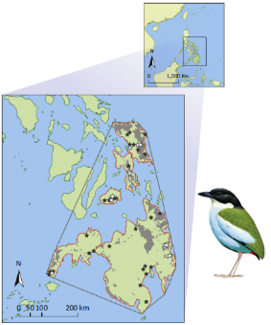
STAR data requirements
Risque d'extinction des espèces
  Catégorie Liste rouge (NT, VU, EN, CR)
Menaces pour les espèces (schéma de classification)
  Portée et gravité des menaces Importance des menaces (uniquement présent et futur inclus)
Superficie d'habitat (AOH) actuelles et restaurables
  Polygones de répartition des espèces
  Associations d'habitats d'espèces
  Limites d'élévation des espèces
  Cartes de la couverture terrestre (à partir de deux périodes)

Slide 6
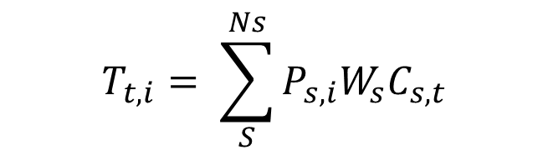

Calcul STAR: réduction des menaces
Pour un site donné, le score de réduction des menaces STAR est:
$$T_{t,i}= \sum_{S}^{Ns}{P_{s,i}W_{s}C_{s,t}}$$
Étendue de l'habitat actuel des espèces au site i, exprimée en pourcentage de l'étendue actuelle globale de l'habitat des espèces
La contribution relative de la menace t au risque d'extinction des espèces s
Pondération des espèces par catégorie sur la Liste rouge
(NT = 1, VU = 2, EN = 3, CR = 4)
Le score de restauration STAR complémentaire est:
$$R_{t,i}= \sum_{S}^{Ns}{H_{s,i}W_{s}C_{s,t}M_{s,i}}$$
Multiplicateur pour refléter un retour plus faible et plus lent sur l'habitat restauré (= 0,29)
Étendue de l'habitat restaurable
Notes:
Each species’ total STAR score for threat abatement in current Area of Habitat (AOH) is relative to their extinction risk:
NT = 100, VU = 200, EN = 300, CR = 400
It is assumed that achieving the species total STAR score through complete threat abatement across all current AOH would result in species downlisting to Least Concern
For each species, the total STAR score could be achieved by abating all threats in current AOH, or by a combination of threat abatement in current AOH and restoration of lost AOH (and threat abatement therein).

Slide 7
Caracteristiques de STAR
STAR donne une valeur proportionnelle au changement de probabilité d'extinction des espèces
STAR est basé sur les données primaires générées par le réseau de plus de 10.000 scientifiques - contribuant à la Liste rouge des espèces de l'UICN et aux processus de la liste rouge nationale
STAR a été conçu pour:
  Être pertinent pour l'action, pas seulement pour la priorité de la biodiversité
  Être évolutif - peut être mesuré à l'échelle du site, du pays, du paysage ou du monde
  Être additif - les impacts sur un site peuvent être comparés et ajoutés aux impacts sur un autre
  Répondre sur des périodes de temps pertinentes pour les politiques
  Exploitez les meilleures données disponibles
  Permet le calcul d'objectifs mondiaux, régionaux et nationaux et d'évaluer les progrès accomplis dans la réalisation de ces objectifs
  Permet le calcul des scores STAR par espèce, par site, par menace, par taxon, au niveau mondial…
  Permet d'évaluer les contributions des acteurs étatiques et non étatiques à la Stratégie mondiale de la biodiversité Post-202

Slide 8
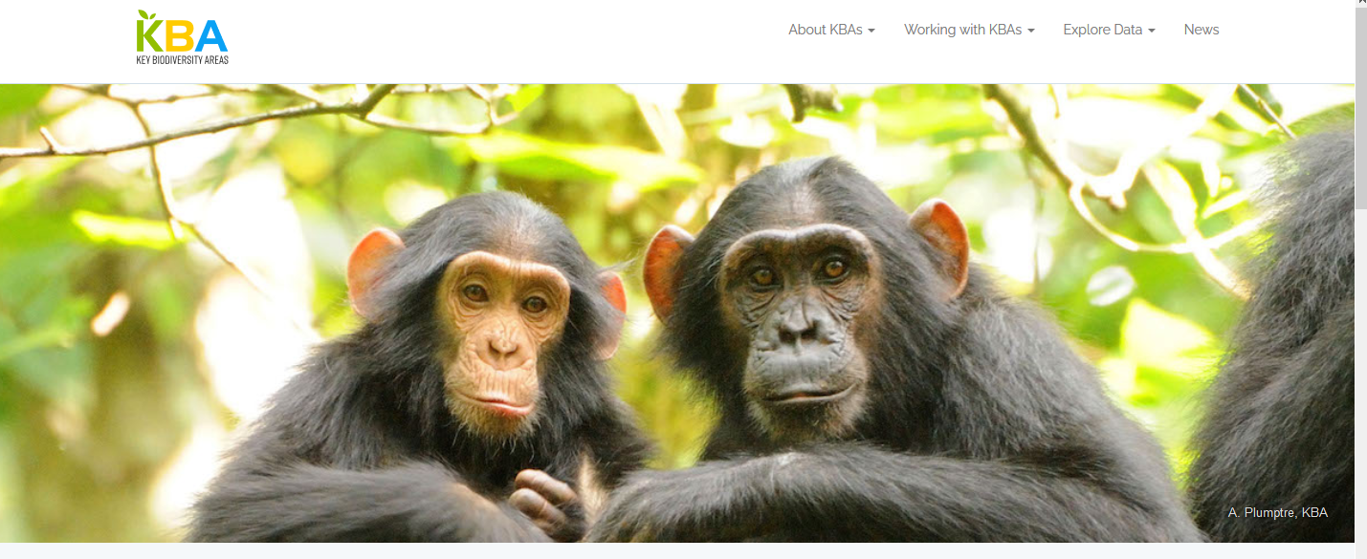
Résultats de l'analyse STAR globale
Assurer la durabilité de la production agricole et de bois atténuerait les principaux facteurs du déclin de la faune terrestre, responsable de 40% du risque d'extinction global des amphibiens, des oiseaux et des mammifères.
Les zones clés pour la biodiversité (KBA) couvrent 8,8% de la surface terrestre mais capturent 47% du score de réduction des menaces STAR mondial pour les espèces de vertébrés.

Slide 9
Scores mondiaux STAR
Top 5 des menaces (IPBES)
Changements dans l'utilisation des terres et de la mer
Exploitation directe des organismes.
Changement climatique.
La pollution.
Espèces exotiques envahissantes.
4
3
1
2
1
1
5
1
1

Slide 10
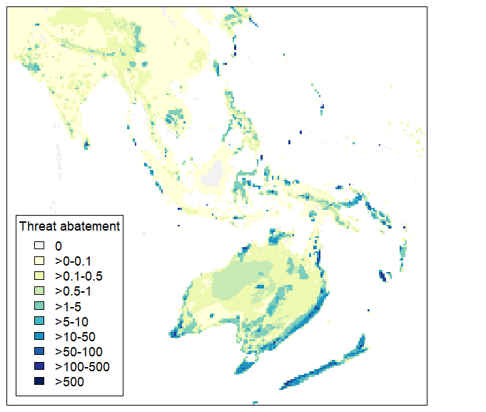
Scores STAR: opportunités de conservation
Score total de réduction des menaces STAR (pour toutes les menaces)
Espèces envahissantes et problématiques

Slide 11
STAR et le post-2020
Indonesia 7.8%; Colombia 6.8%; Madagascar 5.8%
Notes:
Individual spatially-based STAR scores, for instance for a site or country, represent a proportion of the global opportunity to reduce species’ extinction risk

Slide 12
Considerations
Les vertébrés terrestres analysés à ce jour;
Incorporera des reptiles, des cactus, des cycadales, des conifères et des poissons d'eau douce au cours des 18 prochains mois; poissons de récif, coraux et arbres récifaux dans les 2 années suivantes; les plantes et autres taxons peuvent être appliqués à l'échelle nationale là où des données existent
On suppose que les impacts des menaces sont constants dans toutes les aires de répartition des espèces
Affinement de ce possible à l'aide de cartes des menaces mondiales en cours de développement
Les évaluations sont provisoires
Besoin d'être confirmé par des études de base
Ne traite pas les menaces émergentes ou qui s'aggravent
Ceux-ci sont traités par ex. réévaluation dans les listes rouges

Slide 13
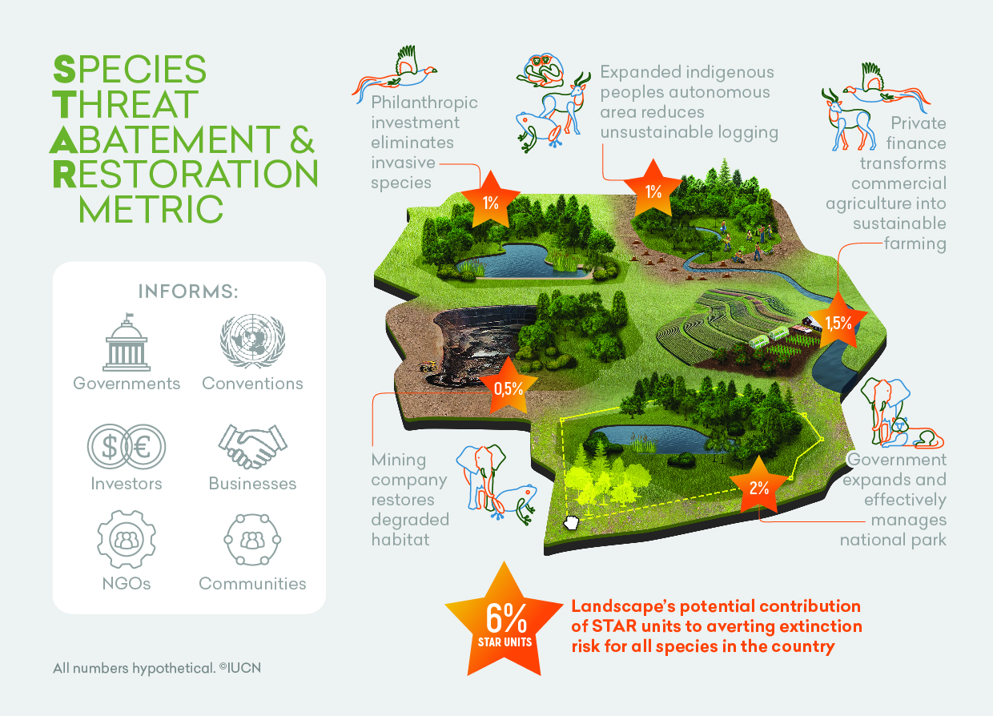
À quoi sert STAR?

Slide 14
Application de STAR
STAR est calculé en trois phases
STAR potentielle
Basé uniquement sur les informations publiées existantes
Donne une évaluation préliminaire du potentiel d'un site / paysage à contribuer à la conservation des espèces menacées
Ligne de base
Produit un score STAR raffiné basé sur des informations spécifiques au site: vérification de la présence d'espèces menacées et de la présence et de la gravité des menaces pesant sur les espèces opérant sur le site
STAR Livré
Mesure les progrès par rapport aux objectifs de conservation (réduction de la portée et de la gravité des menaces) grâce à la gestion. Méthodologie d'application en cours de développement

Slide 15


Considérations relatives aux finances publiques
Utilisation par le gouvernement pour la planification financière de la stratégie et du plan d'action nationaux pour la biodiversité (SPANB) https://www.cbd.int/meetings/SBI-03
Test des contributions nationales potentielles à la Stratégie mondiale de la biodiversité pour l'après-2020 - par exemple le projet BIODEV2030
Évaluation des contributions d'autres instruments politiques (par exemple, le défi de Bonn) à l'ABG post-2020
Orientation des actions de restructuration de la dette axées sur la conservation

Slide 16

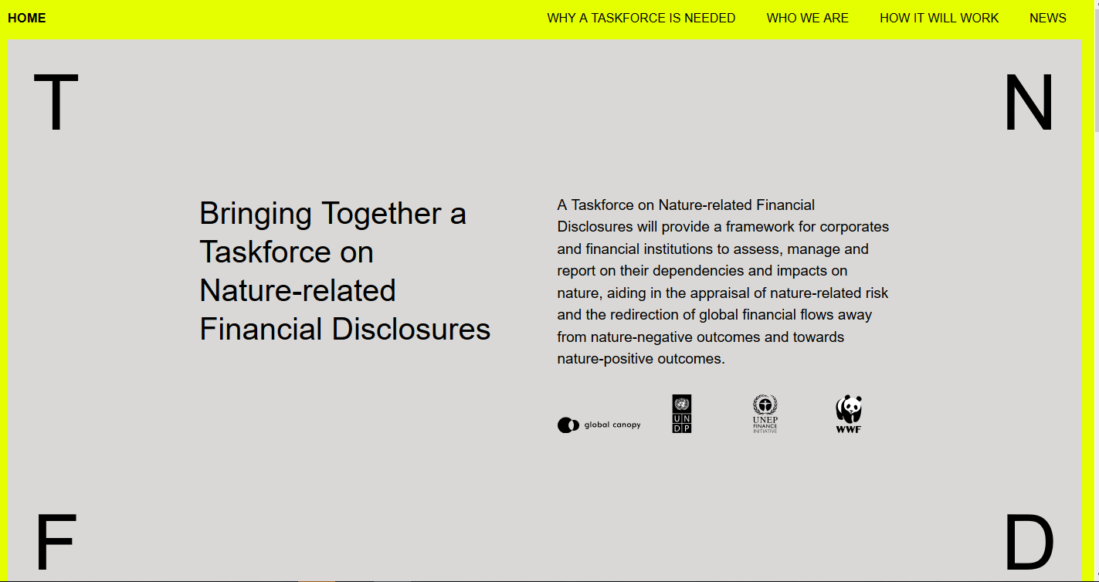
Applications pour le financement privé
Sélection du portefeuille de fonds pour l'impact sur la conservation (CPIC / Mirova Nature + Accelerator)
Examen ciblé du risque potentiel d'investissement dans le projet
Dépistage des risques sectoriels et matières premières, pour la notation du risque des gérants d'actifs
Composante potentielle du Potential component of Task Force on Nature-based Financial Disclosure
Accelerator

Slide 17
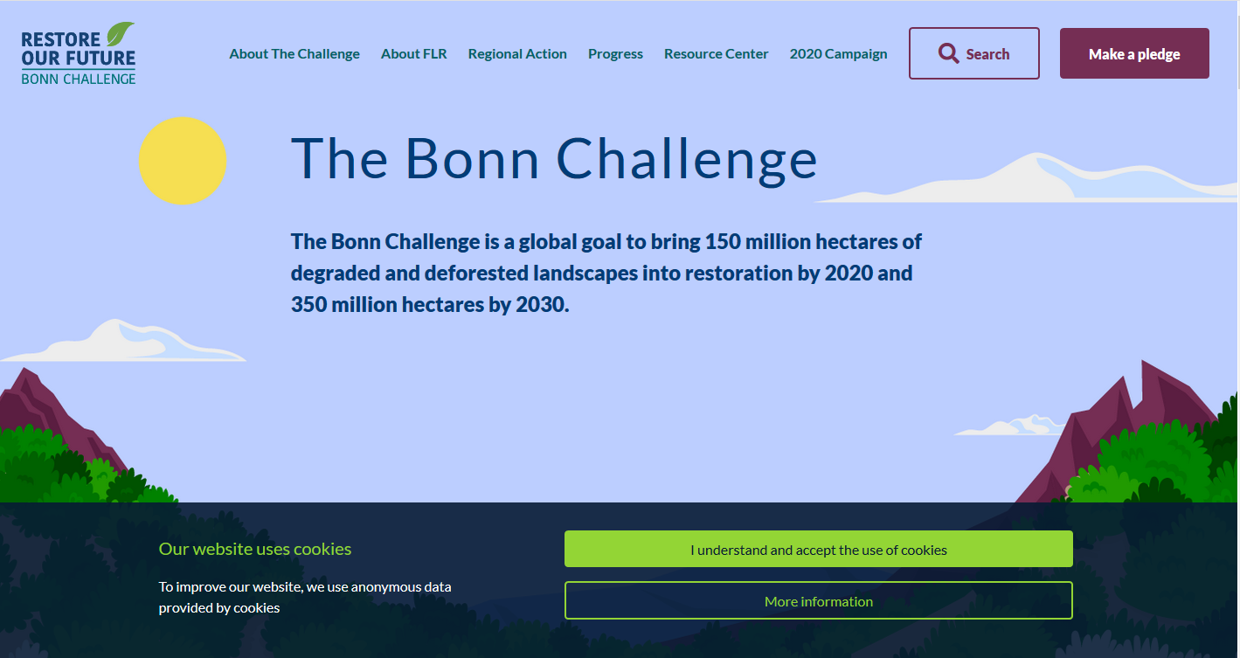
STAR pour restauration

Slide 18
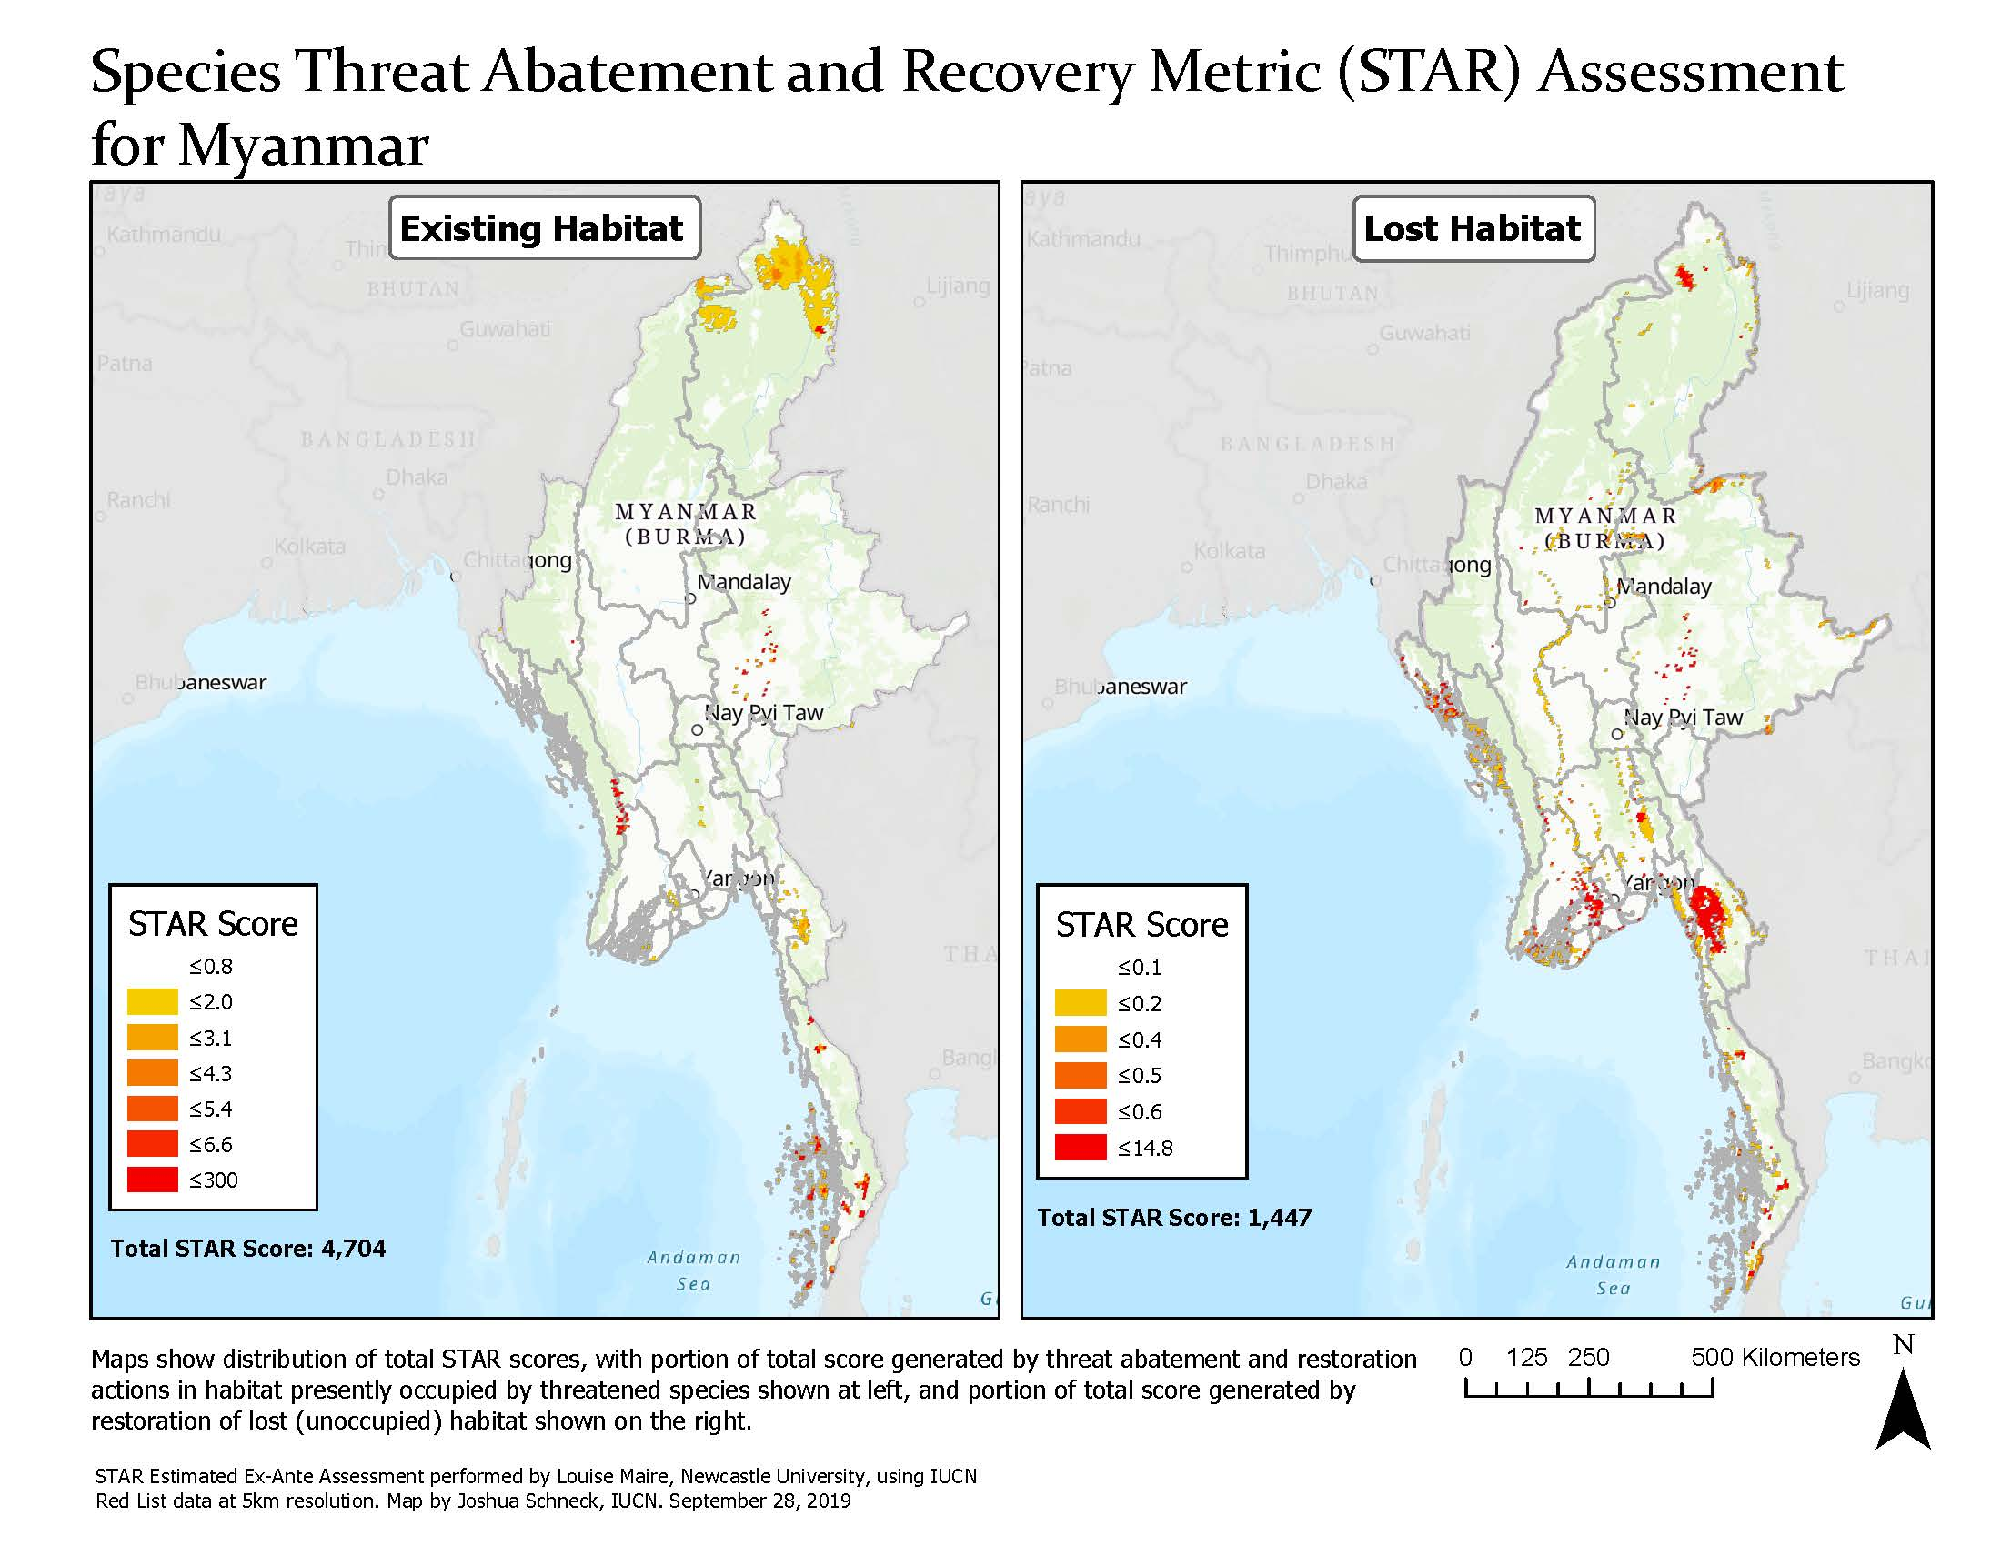

Slide 19
STAR au niveau du site: Bukit Tigapuluh, Indonésie (base de référence ex-ante)

Slide 20
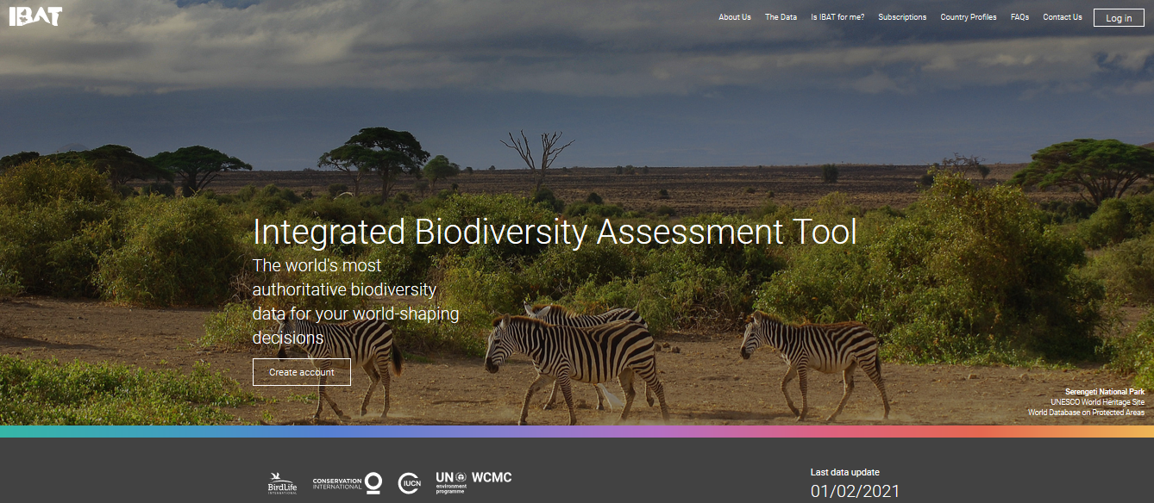

Accès et disponibilité
Programme d'accès anticipé via IBAT (à partir du juillet de cette année)
Couche STAR globale, couches de taxons supérieures et couches de menaces individuelles
Format du rapport:
montre les scores STAR globaux et par top 3-5 menaces, cartographiés et tabulés; proportion du score STAR du site de la province, du pays, de la région et du globe, sous forme de graphiques;
Centile du score du site par rapport à d'autres sites dans la province, le pays, la région et le globe
Également utilisé dans l'outil de sélection des risques du portefeuille ENCORE comme indicateur au niveau national du risque potentiel pour la biodiversité (avril-mai)

Slide 21
Thank you

